Slide 1
ARE dynamic : Formation des étoiles
Hawa – Raïssa – Wassim – ElHady

Slide 2
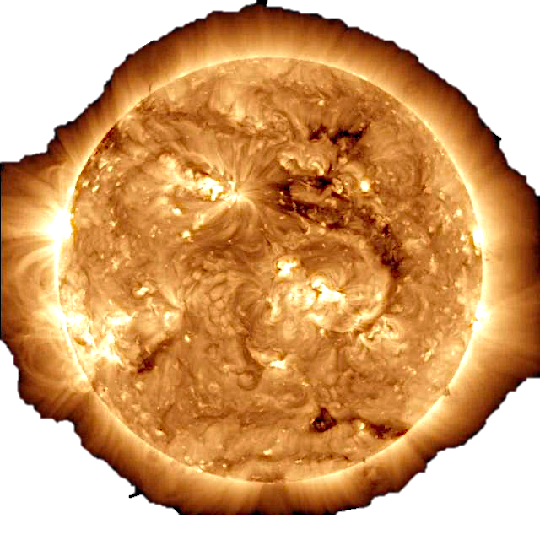
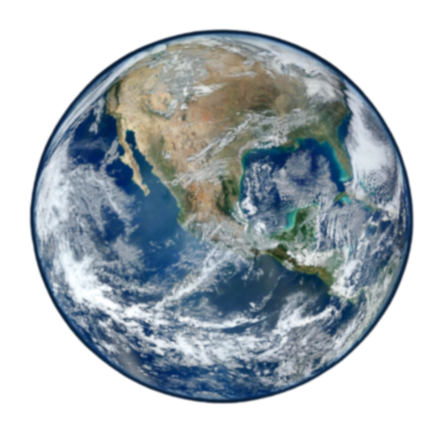
Présentation du thème et problème
Qu’est-ce qu’une étoile?
Sphère massive
Créer sa propre lumière
La formation d’une étoile :
Processus de fusions
Le problème :
Quels sont les paramètres qui interviennent lors de la formation d’une étoile ?

Slide 3
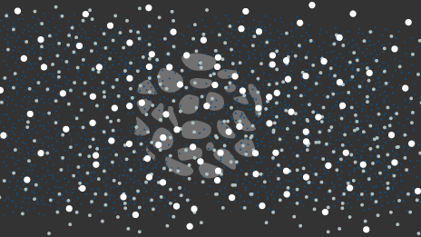


Processus de formation
Différentes étapes
Nébuleuse : nuage de poussière et gaz
- - - - - - - - - - -
Principalement formé d’hydrogène
Rassemblés par la gravité
Protoétoile : fusion des noyaux d’hydrogène
- - - - - - - - - - -
Chaleur créée par ce rassemblement
Fusions des noyaux d’hydrogènes en hélium
Énergie créée → cœur de l’étoile gardé chaud
Séquence Principale : phase la plus stable
- - - - - - - - - - -
L’attraction gravitationnelle → réduction de la taille de l’étoile
Les réactions de fusions → élargissement de l’étoile
Équilibre des forces

Slide 4
Paramètres importants
Masse (quantité d’hydrogène)
Nuage de poussière dense = étoile de forte masse
Type spectral
Couleur et température : du bleu au rouge → du chaud au froid
et
Couleur et luminosité : spectre de luminosité → connaitre les gaz composant la surface de l’étoile ➔ sa température
1,649° – 3,316° Celsius : Type M | Rouge | Métaux, monoxyde de titane
3,316° – 4,704° Celsius : Type K | Orange | Métaux, monoxyde de titane
4,704° – 5,816° Celsius : Type G | Jaune-Blanc | Fer, titane, calcium, strontium, magnésium
5,816° – 7,204° Celsius : Type F | Blanc | hydrogène

Slide 5
Choix des paramètres à prendre en compte
Masse de l’étoile et Température
Première idée de modélisation :
Représentation des fusions des noyaux d’hydrogènes
Cœur de l’étoile avec fusions autour
Idée finale :
Représentation de l’apparition
des atomes d’hélium
Choix de la masse de l’étoile
Choix de sa température de surface
Très compliqué à coder

Slide 6





Après sa formation...
Quand tout l’hydrogène est utilisé
Masse <= Masse Soleil
Étoile rouge géante
- - - - - -
Un noyau plus grand se forme
Étoile blanche naine
- - - - - -
Rétrécissement
Refroidissement
Étoile noire naine
Masse > Masse Soleil
Étoile rouge super géante
- - - - - -
S’étend jusqu’à explosion
Supernova
- - - - - -
Explose et projette du gaz chaud
Trou noir ou étoile à neutron

Slide 7
Le code
Python + 5 bibliothèques
Tkinter, Maths, Numpy, Random, Time
15 fonctions :
Variables
Rayon
Angle
TEMP
Arret
Pause
Largeur
Hauteur
.....
masseG() | Masse de l’étoile plus grande
masseP() | Masse de l’étoile plus petite
Cercle() | Création de l’étoile
Temp() | modélise la température de l’étoile
Rayonnement() | Modélise les rayons de lumière
Demarrer()
Pause()
Reprendre()

Slide 8
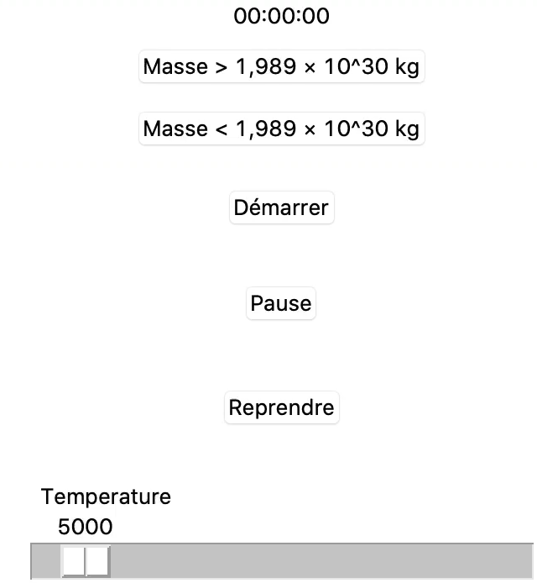

Les widgets
7 widgets (6 boutons + 1 widget)
Masse > 1,989 x 10³⁰
Masse < 1,989 x 10³⁰
Démarrer
Pause
Reprendre
Quitter
Une échelle allant de 1 649°C → 55 538°C

Slide 9
Démonstration

Slide 10
Bibliographie
https://fr.wikipedia.org/wiki/Étoile
https://fr.wikipedia.org/wiki/Évolution_stellaire#La_séquence_principale
https://fr.wikipedia.org/wiki/Type_spectral
https://images.nasa.gov
https://www.bbc.co.uk/bitesize/guides/zpxv97h/revision/1
https://www.youtube.com/watch?v=FbK-FPwSAFQ C’est pas sorcier- Les étoiles
Merci de votre attention

